Slide 1

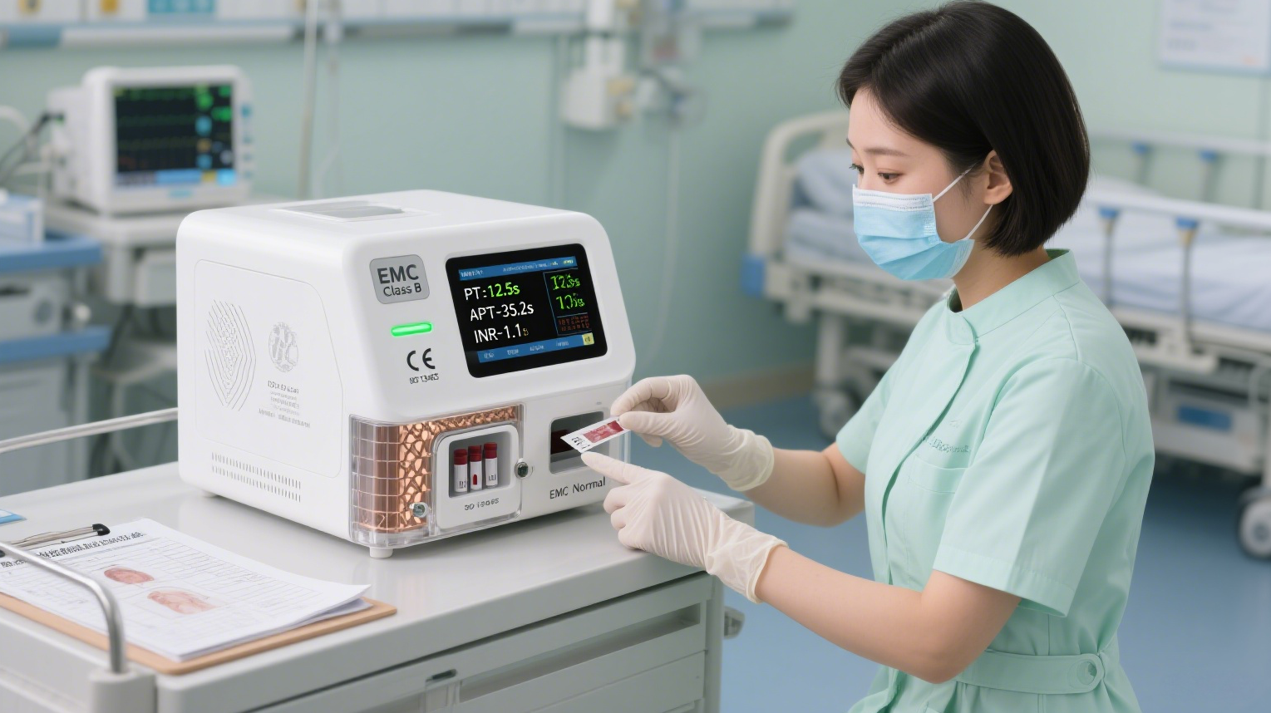
便携式血凝仪EMC
技术分解
POWERPOINT DESIG
制作：
YINT FAE组
时间：
2025.07

Slide 2

目录
CONTENTS
01 国际和国内标准内容
02 国际和国内标准的电子部分电磁兼容EMC
03 便携式血凝仪在实际应用过程中出现的问题
04 便携式血凝仪主要的对外I/O接口及EMC解决方案

Slide 3
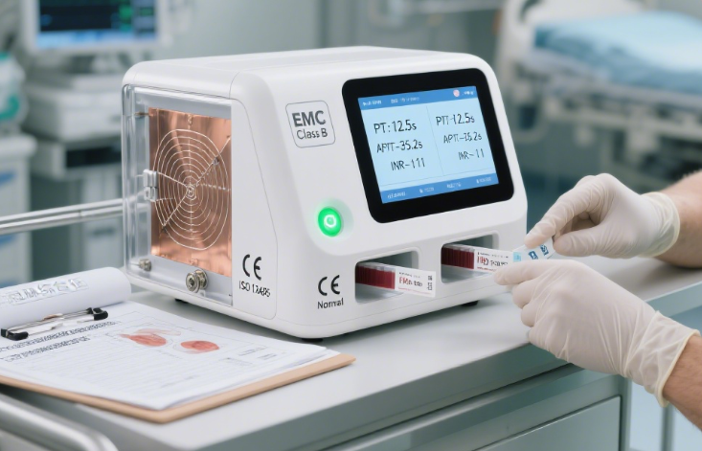
01
国际和国内标准内容

Slide 4

1.1 国际标准一览表
国际标准标准号 | 标准名称 | 核心内容
ISO 15189:2022 | 医学实验室质量和能力要求 | 规定校准溯源、性能验证（如 PT 批内精密度 CV≤5%）、结果报告等质量控制体系，要求通过 3Q 验证（安装、操作、性能确认）确保设备符合临床检测要求
CLSI H59-A | 定量 D - 二聚体检测用于静脉血栓栓塞症排除 | 明确 D - 二聚体检测的样本处理、阈值设定及抗干扰要求（如黄疸、溶血样本准确性），间接要求仪器具备高特异性和抗干扰能力
CLSI H57 | 凝血分析仪性能验证 | 规定精密度（PT 批内 CV≤3%）、线性范围（FIB r≥0.98）、携带污染率（≤10%）等验证方法，覆盖 PT、APTT、FIB 等核心指标
ISO 22870:2016 | 即时检验（POCT）质量管理要求 | 针对床边凝血检测设备，要求快速响应（如 ACT 检测≤3 分钟）、便携性及数据传输兼容性，需通过电磁兼容性（EMC）测试
注：欧州EU IVDR《体外诊断医疗器械法规》、ASTM F2382-24《血液接触材料 PTT 测试方法》、美国FDA 510(k)上市 前通知

Slide 5
1.2 国际标准号及标准名称
国际标准分类中，凝血仪相关标准有36条，涉及实验室医学、兽医学、医疗设备等领域
例如：
德国标准化学会的DIN58910-1:2016- 02，标准名称为《血液酶学凝血活酶（凝血酶原）时间的测定第1部分：柠檬酸盐静脉血血浆测定的参考测量程序》，该标准规定了通过柠檬酸盐静脉血血浆测定凝血活酶时间的参考测量程序，为相关检测提供了国际统一的方法指导，有助于保障检测结果的准确性和一致性，便于国际的医学交流和研究
美国材料与试验协会的ASTM F3209-24A，标准名称是《用于组织工程和细胞治疗的自体富血小板血浆、血小板凝胶和全血凝胶的标准指南》，虽然并非直接针对血凝仪的检测标准，但对于血凝仪在组织工程和细胞治疗相关应用场景中，如何处理和分析自体富血小板血浆等样本提供了指南，使得血凝仪的使用能更好地契合这些前沿医疗领域的需求

Slide 6
1.3 国际标准一览表
国家标准标准号 | 标准名称 | 核心内容
YY/T 0659-2017 | 凝血分析仪 | - 技术性能：PT 批内精密度 CV≤3%，FIB 线性范围 0.7-5.0g/L（r≥0.98），携带污染率≤10% - 安全要求：符合 GB 4793.1（电气安全）、GB/T 18268.26（电磁兼容） - 环境适应性：通过高温（40℃）、低温（-20℃）及湿度（80% RH）稳定性测试
中国国家药监局指导原则 | 凝血分析仪注册技术审查指导原则 | 强制要求检测 PT、APTT、FIB、TT 四项基础指标（PT 需报告 INR 值），需使用溯源至 WHO 标准的校准品并定期进行室内质控
JJF （征求意见稿） | 凝血分析仪校准规范 | - 温度控制：温育部 37.0±1.0℃，试剂冷却位≤16℃ - 通道差：半自动仪器不同通道间测试结果极差≤10% - 计量特性：FIB 示值误差 ±10%，线性相关性 r≥0.98

Slide 7
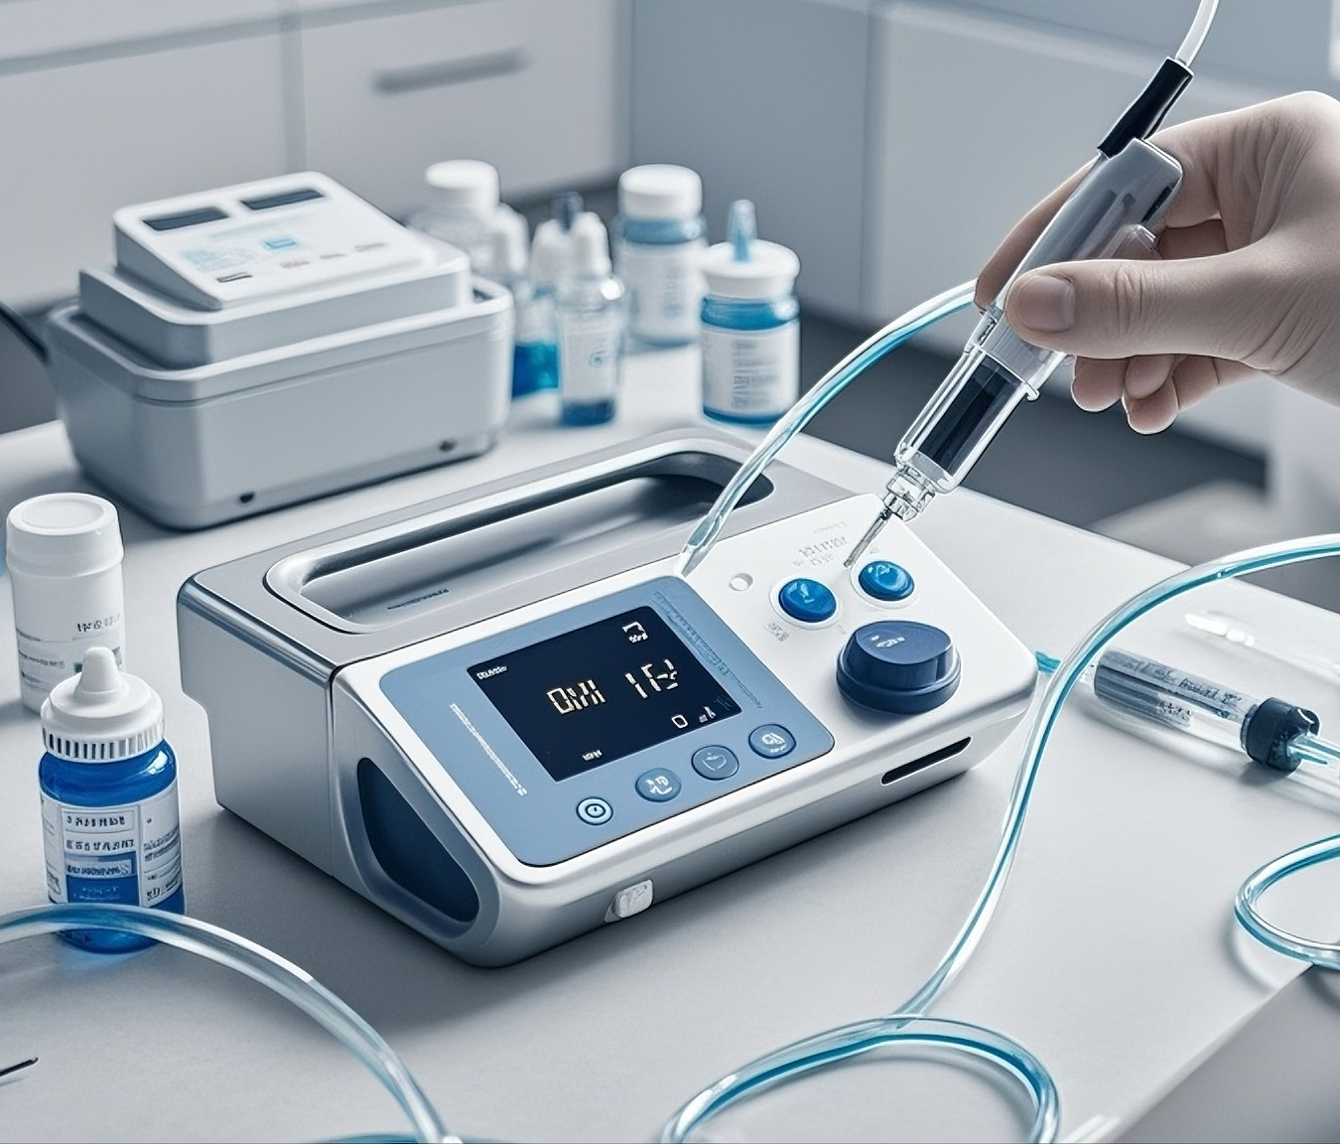
1.4 国内标准号及标准名称
在中国标准分类里，凝血仪涉及医用化验设备等方面。行业标准- 医药中的YY/T0659-2017，标准名称是《凝血分析仪》，对凝血分析仪的技术要求、试验方法、检验规则以及标志、包装、运输和贮存等方面都做了详细规定，是国内凝血分析仪生产、检测和使用的重要依据，确保了国内市场上的凝血分析仪质量可控、性能达标
国家计量技术规范JJF1945-2021《凝血分析仪校准规范》，明确了凝血分析仪校准的计量特性、校准条件、校准项目和校准方法等内容，通过规范校准流程和要求，保证了凝血分析仪测量结果的准确性和可靠性，为临床诊断提供精准数据支持

Slide 8

02
电子部分电磁兼容EMC的内容

Slide 9
2.1 国际标准中的EMC内容
EMC即电磁兼容：
是指电子、电气设备或系统在预期的电磁环境中，不会因为周边的电磁环境而导致性能降低、功能丧失或损坏，也不会在周边环境中产生过量的电磁能量，以致影响周边设备的正常工作
国际标准中，对便携式血凝仪的EMC要求主要从电磁干扰（EMI）和电磁抗扰度（EMS）两方面考量。在电磁干扰方面，要求设备自身产生的电磁干扰不能超过一定的限值，以避免对周围其他电子设备产生不良影响
如：在医院环境中，血凝仪不能干扰其他医疗设备的正常运行，像心电监护仪、超声诊断仪等 ，确保整个医疗环境的电磁兼容性，保障医疗设备的稳定工作
电磁抗扰度，要求设备自身承受的电磁干扰在一定的范围内，保证便携式血凝仪在复杂的电磁环境下
如：存在各种通信信号、电气设备干扰的医院场景中，依然能准确地进行凝血检测，不受到周边电磁干扰的影响，确保检测结果的可靠性

Slide 10
2.2 国内标准中的EMC内容
01 国内标准同样重视便携式血凝仪的EMC性能
在电磁干扰度（EMI）测试方面，主要项目包括传导骚扰（CE）测试，针对电源线、信号、控制线等，检测设备通过这些线路传导出去的电磁干扰是否超标，因为这些线路如同“桥梁”，可能将设备内部产生的电磁干扰传递到其他设备或系统中；还有辐射骚扰（RE）测试，评估设备向空间辐射的电磁能量是否在规定限值内，防止其对周围空间中的其他电子设备造成辐射干扰
02
电磁抗扰度（EMS）测试项目，如静电放电抗扰度（ESD）测试，模拟人体或物体在接触设备时产生的静电放电现象，检验设备能否承受这种瞬间的高电压冲击而不出现故障或性能下降；电快速瞬变脉冲群抗扰度（EFT）测试，考察设备对电快速瞬变脉冲群干扰的抵抗能力，这些脉冲群可能由附近的电气开关操作、电机启停等产生，确保设备在实际使用环境中面对各种干扰时仍能正常工作

Slide 11
03
便携式血凝仪在实际应用过程中的问题

Slide 12
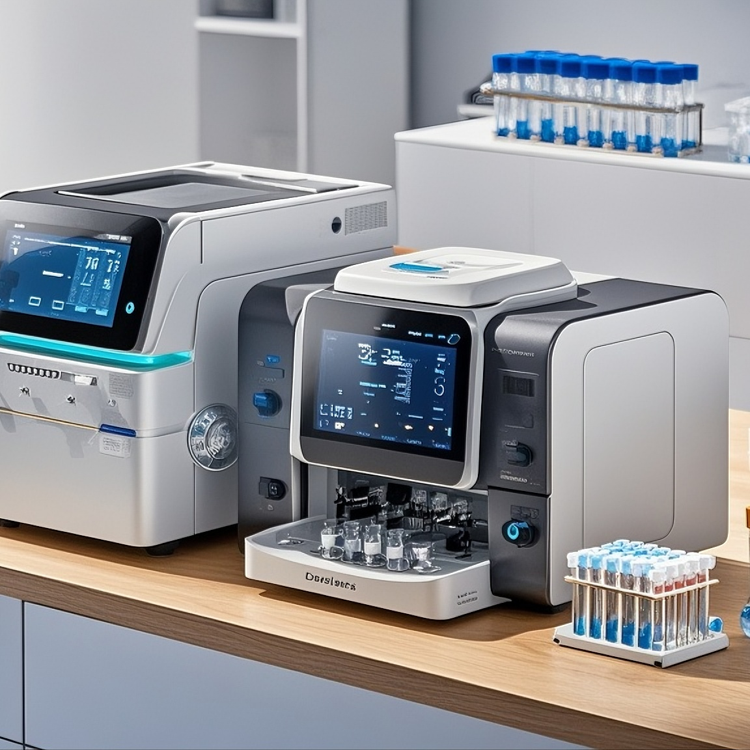
3.1 准确性问题
不同品牌和型号的便携式血凝仪在检测结果的准确性上存在差异，即使是同一品牌的产品，随着使用时间的增长和使用环境的变化，也可能出现检测误差逐渐增大的情况。例如在一些基层医疗机构，由于缺乏专业的校准设备和定期校准机制，使用一段时间后的血凝仪检测结果与大型医院实验室的标准检测结果相比，偏差可能超过允许范围，导致医生对患者的凝血状况判断失误，影响后续治疗方案的制定
样本采集和处理过程对检测结果准确性影响较大。如果采血时操作不规范，如采血部位消毒不彻底、采血过程中出现溶血现象，或者样本保存不当，在检测前样本发生凝固、变质等，都会使血凝仪的检测结果出现偏差。比如在野外急救或社区医疗服务中，受条件限制，样本采集和处理环节较难做到像专业实验室那样严格规范，从而影响检测准确性

Slide 13
3.2 稳定性问题
01
02
便携式血凝仪在不同的环境温度和湿度条件下，其检测性能可能会受到影响，导致检测结果不稳定。在高温高湿的环境中，仪器内部的电子元件可能会受潮损坏，或者其性能参数发生漂移，使得检测结果出现波动。例如在南方的夏季，一些基层医院没有良好的温控和除湿设备，血凝仪在这种环境下使用，检测结果的重复性较差，给临床诊断带来困扰。
仪器的电池续航能力也会影响其稳定性。如果电池电量不足，可能导致仪器工作电压不稳定，影响检测过程中信号的采集和处理，进而影响检测结果。在一些紧急救援场景中，若血凝仪在检测过程中因电池电量耗尽而中断，不仅无法及时得到检测结果，还可能损坏仪器，延误患者救治。

Slide 14
3.3 操作便捷性问题
01
02
部分便携式血凝仪的操作界面设计复杂，对于非专业医护人员或患者来说，操作难度较大。例如一些仪器的菜单选项繁多，功能设置不直观，在进行检测时，需要经过多个步骤才能完成操作，容易出现误操作。在家庭自我检测场景中，患者可能因为操作不当而无法获得准确的检测结果，或者对仪器产生抵触情绪，影响疾病的自我监测和管理
仪器配套的检测试剂保存和使用要求较高，也给操作带来不便。一些试剂需要低温保存，且开封后有严格的使用期限，在实际使用过程中，如果不能满足试剂的保存条件，或者超过使用期限使用，会影响检测结果的准确性。比如在一些偏远地区的医疗机构，由于缺乏完善的冷链保存设备，试剂的保存条件难以保证，给临床检测带来困难

Slide 15
04
I/O接口及EMC解决方案

Slide 16
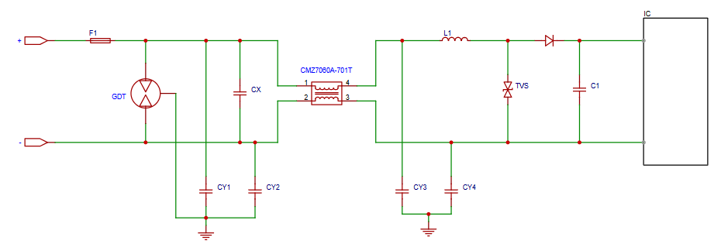
4.1 电源接口EMC及可靠性设计
DC 电源接口：用于连接外部5V直流输入电源适配器
型号 | 器件类型 | 使用位置 | 作用 | 封装
3R090L | GDT | 电源接口 | 浪涌，防雷（户外产品，关注续流问题） | 3RXXXL
SMBJ6.5CA | TVS 瞬态抑制二极管 | 电源接口 | 浪涌、抛负载 | SMB/Do-214AA
CMZ7060A-701T | EMI 共模抑制器 | 电源接口 | CE传导，共模抑制，电流更小，考虑小封装 | 7060

Slide 17
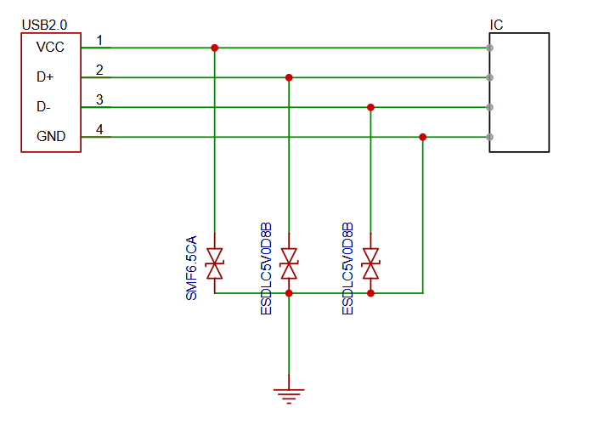
4.3 USB-2.0接口EMC及热插拔可靠性设计
USB-2.0接口： USB 2.0旨在提供更快的数据传输速度和更好的设备兼容性；并且在接口速度上实现了飞跃，将其从最初的最大12 Mbps提升至480 Mbps；这使得USB接口能够满足更多高带宽设备的需求，如高速打印机、扫描仪、外部存储设备和多媒体设备等。
型号 | 器件类型 | 使用位置 | 作用 | 封装
ESDLC5V0D8B | ESD | USB接口 | 浪涌、静电 | DFN1006
SMF6.5CA | TVS | USB接口 | 浪涌、抛负载 | SOD123FL

Slide 18
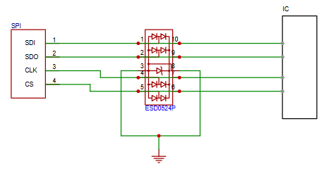
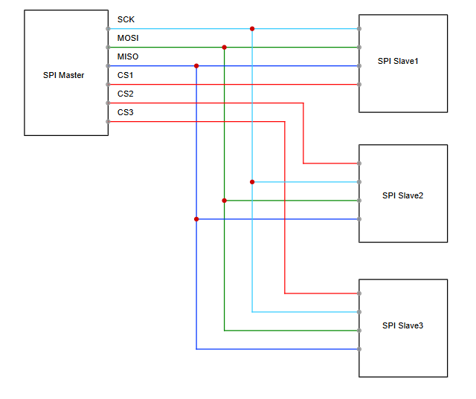
4.2 SPI接口EMC及热插拔可靠性设计
SPI 接口：高速串行通信接口，用于连接存储芯片、显示屏等
型号 | 器件类型 | 使用位置 | 作用 | 封装
ESD0524P | ESD | SPI接口 | 浪涌、静电 | DFN2510

Slide 19
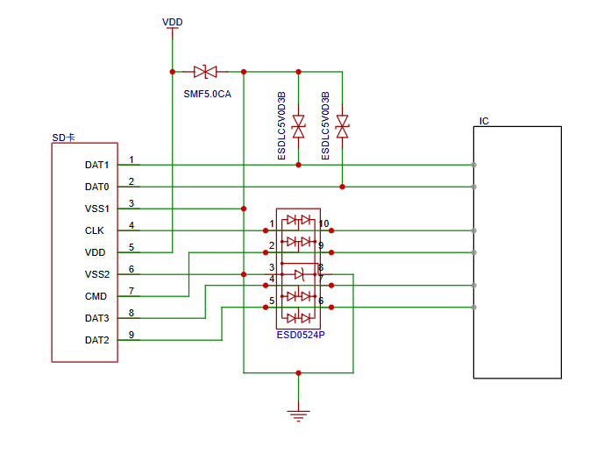
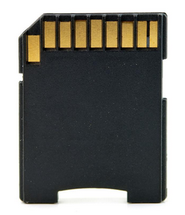
4.4 存储接口EMC及热插拔可靠性设计
SD卡 插槽：用于扩展存储容量，存放系统文件或数据 TF卡 插槽：部分小型开发板使用 TF 卡作为存储介质
型号 | 器件类型 | 使用位置 | 作用 | 封装
ESD0524P | ESD | SD卡接口 | 浪涌、静电 | DFN2510
ESDLC5V0D3B | ESD | SD卡接口 | 浪涌、静电 | SOD323
SMF5.0CA | TVS | SD卡接口 | 浪涌、抛负载 | SOD123FL

Slide 20
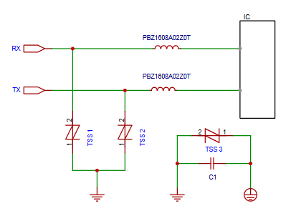
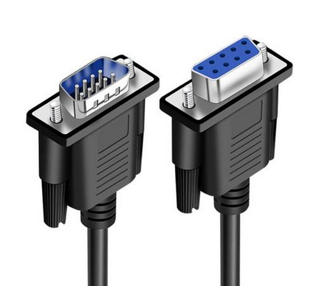
4.5 RS-232 接口EMC及热插拔可靠性设计
RS232 接口: 是常用的串行通信接口之一， RS232适用于短距离设备互联（如打印机、鼠标等），但需通过电平转换芯片（如 MAX232 ）适配不同逻辑电平。
型号 | 器件类型 | 使用位置 | 作用 | 封装
P0220SCL | TSS | RS232接口 | 浪涌、静电 | SMB
P3100SCL | TSS | RS232接口 | 雷击、浪涌、静电 | SMB
PBZ1608A02Z0T | 磁珠 | RS232接口 | 消除高频干扰 | 1608

Slide 21
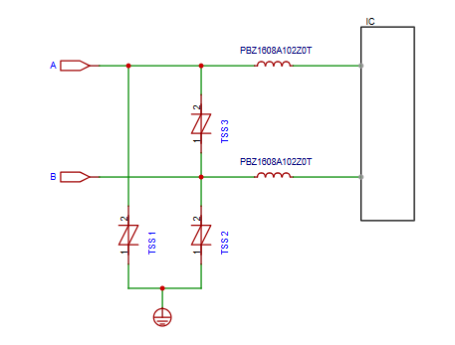
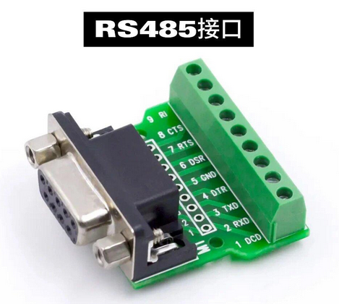
4.6 RS-485 接口EMC及热插拔可靠性设计
RS485 接口: RS-485 是一种串行通信标准，可以支持多个设备通过同一条串行总线进行通信；且适用于中长距离通信，具有较好的抗干扰能力和数据传输稳定性。
型号 | 器件类型 | 使用位置 | 作用 | 封装
P0080SCL | TSS | RS485接口 | 浪涌、静电 | SMB
PBZ1608A102Z0T | 磁珠 | RS485接口 | 消除高频干扰 | 1608

Slide 22
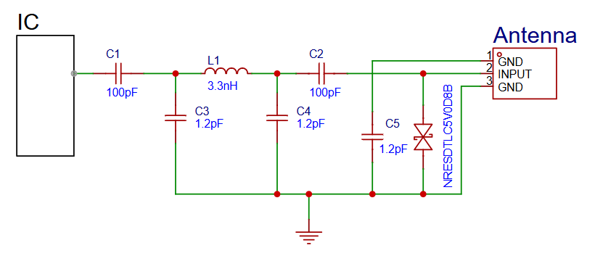
4.7 WIFI天线EMC及可靠性设计
WIFI天线： WIFI天线是用于传输和接收电磁波的设备，通过发射和接收电磁波实现无线通信。同时天线通过特定形状和尺寸选择性地接收或发射特定频率的电磁波，实现电信号与电磁波的相互转换。
型号 | 器件类型 | 使用位置 | 作用 | 封装
NRESDTLC5V0D8B | ESD | 电源接口 | 浪涌、静电 | DFN1006

Slide 23
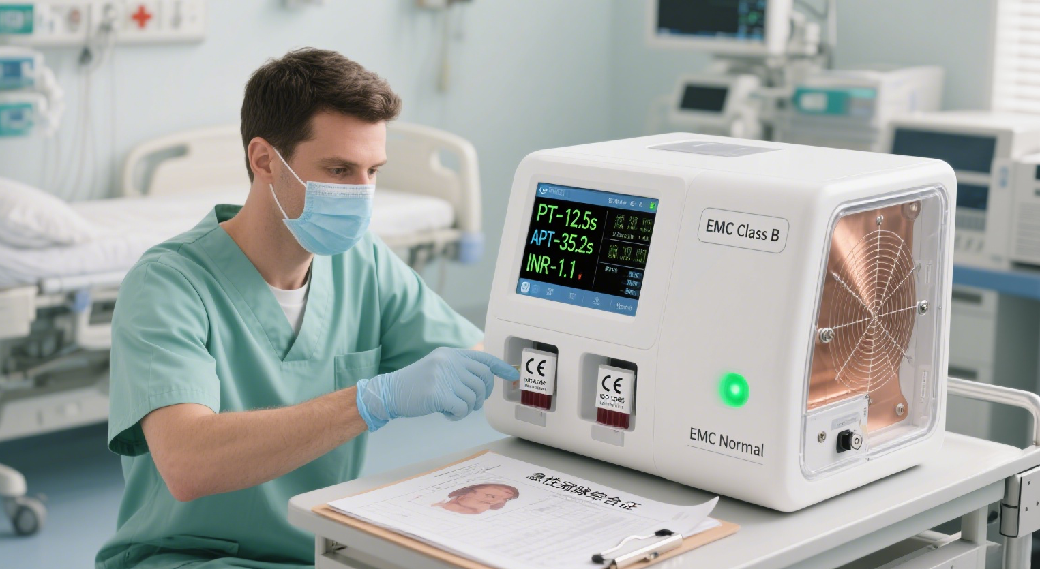
谢谢大家!
了解更多：www.yint.com.cn
联系我们：sales@yint.com.cn

